Slide 1

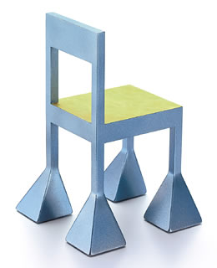
volgende bladzijde
terug
Wat heb je nodig?
Tekenpapier, tijdschriften en tekenmateriaal.
Wat moet je doen?
Je gaat een eigentijds product ontwerpen. Een product dat geen massaproduct is en door zijn bijzondere ontwerp opvalt! Je mag het soort product zelf kiezen (bijvoorbeeld: een auto, tafel, lamp enz .).
Het uiterlijk van het product is belangrijker dan de functionaliteit.
Met andere woorden: het product is vooral mooi maar hoeft niet handig in het gebruik te zijn.
Hoe ga je te werk?
Je zoekt eerst in tijdschriften minimaal 3 plaatjes van verschillende producten.
-Kies een product uit die jij wilt gaan veranderen (eigentijdser maken).
-Maak een paar ontwerpen. (denk eraan uiterlijk is belangrijker dan functionaliteit!).
Maak minimaal 5 schetsen.
-Kies een schets uit en werk deze in het groot uit (op A4-tje).
-Kleur het ontwerp in (materiaal mag je zelf kiezen).
Je mag het ook overdrijven bijvoorbeeld:
- Een lepel, waar het eten doorheen valt als je soep eet.
Een stoel waarvan de zitting stekelig is of een glas dat schuin staat zodat
het drinken over de rand heen komt.

Slide 2

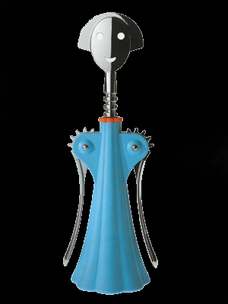
terug
Mooi! Maar handig?
Soms is het vooral belangrijk dat een ontwerp mooi is.
Deze blikopener (zie plaatje hiernaast) is een goed voorbeeld.
Er is gekozen voor een mooie vormgeving maar is hij ook handig in het gebruik?
Als ontwerper moet je goed weten wat je moet doen.
Daarom moet je bij het ontwerpen van het product de volgende vragen
aan jezelf stellen:
1)Voor wie is het product bedoeld?
2)Welk materiaal is het meest geschikt?
3)Hoe maak ik het product mooi?
4)Wat mag het product kosten?
5)Wat is een mooie kleur of vorm voor dit product?

